Slide 1
TRƯỜNG TIỂU HỌC NGUYỄN TRÃI
CHÀO MỪNG CÁC THẦY CÔ
VỀ DỰ GIỜ MĨ THUẬT
GV: Thanh Bình

Slide 2

Mĩ thuật
Chủ đề 11: Em tham gia giao thông ( Tiết 3 )
Trò chơi:
Ai nhanh hơn?

Slide 3
HOẠT ĐỘNG 1:CÁCH THỰC HIỆN
* Cách 1: Tạo bố cục tranh trên mặt phẳng:
* Cách 2: Tạo sản phẩm 2D
* Cách3: Tạo sản phẩm 3D

Slide 4
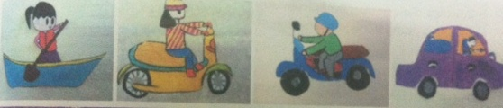
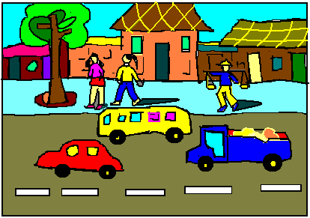

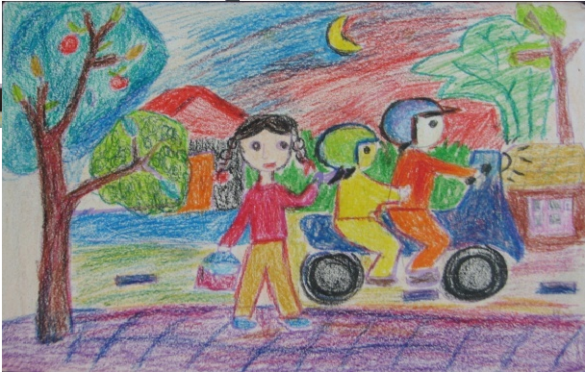
CÁCH 1:TẠO BỐ CỤC TRANH TRÊN MẶT PHẲNG
-Chọn hình ảnh từ kho hình ảnh.
- Sắp xếp và dán để tạo bố cục hợp lý.
-Vẽ thêm hình ảnh phụ và tô màu.
1

Slide 5
CÁCH 2:TẠO SẢN PHẨM 2D
-Chọn hình ảnh từ kho hình ảnh.
- Sắp xếp và dán dựng cách hình ảnh bằng bìa cứng.
-Vẽ thêm hình ảnh phụ và tô màu.

Slide 6
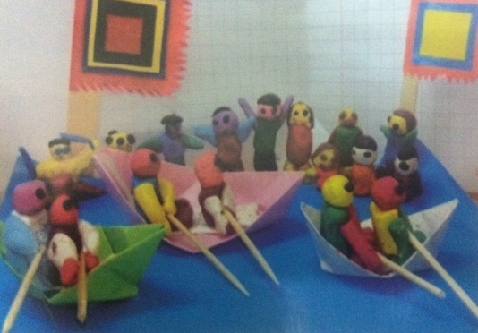
CÁCH 3:TẠO SẢN PHẨM 3D
-Chọn sản phẩm 3D đã làm từ tiết trước.
- Sắp xếp các sản phẩm tạo thành sản phẩm tập thể.
-Tạo thêm một số sản phẩm để mô hình sinh động.

Slide 7
HOẠT ĐỘNG 2: THỰC HÀNH

Slide 8
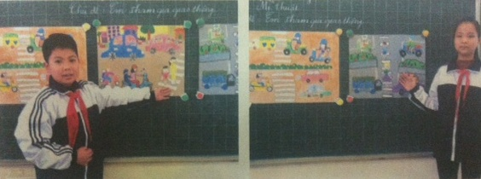
NHẬN XÉT

Slide 9
Giờ học kết thúc
Chúc các thầy,
cô giáo mạnh khỏe
Các em học sinh
chăm ngoan, học giỏi.
Xin chân thành cảm ơn!

Slide 10
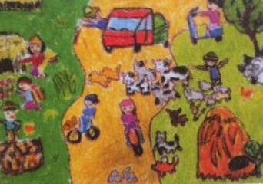
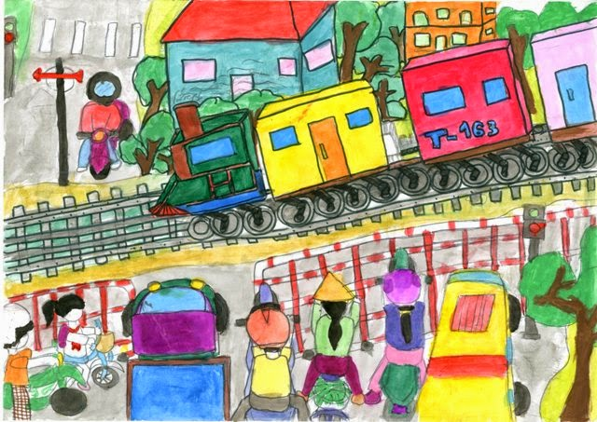
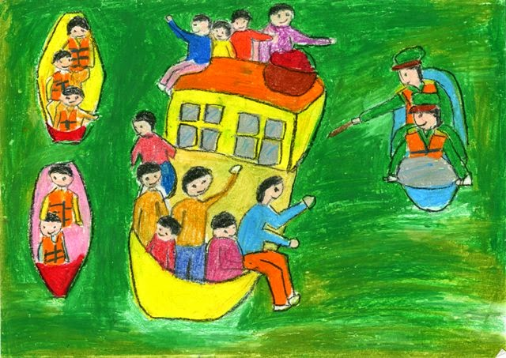
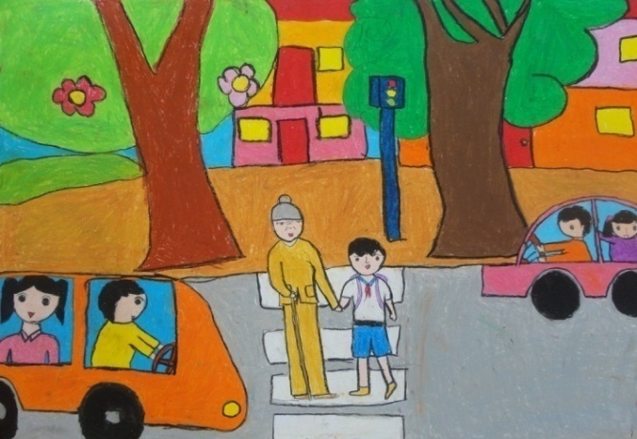
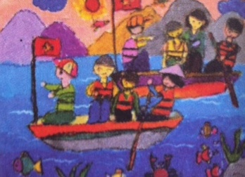
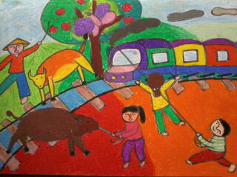
GIAO THÔNG AN TOÀN VÀ KHÔNG AN TOÀN
2
4
3

